Slide 1
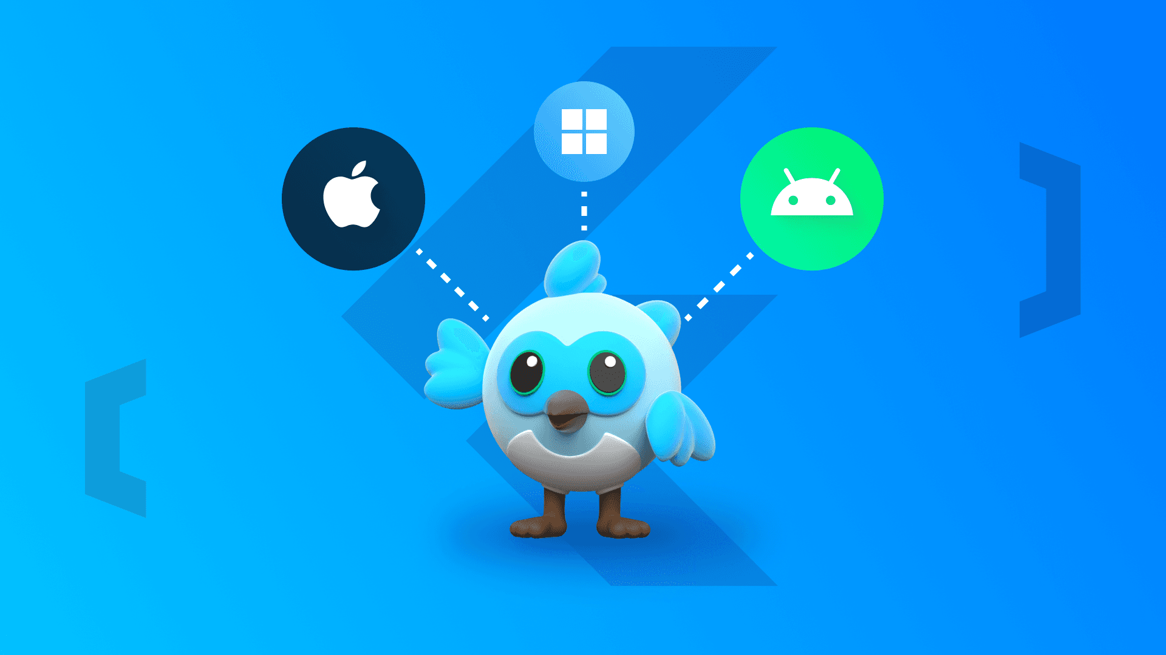
Flutter

Slide 2
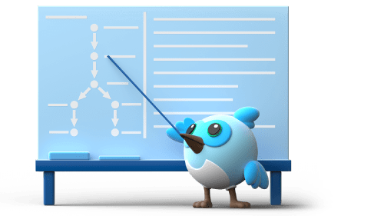
Agenda
Intro
Flutter
Widget
Widget
Stateless / Stateful
Code
Live Coding
Dart
Material vs Cupertino
Fine
Domande

Slide 3
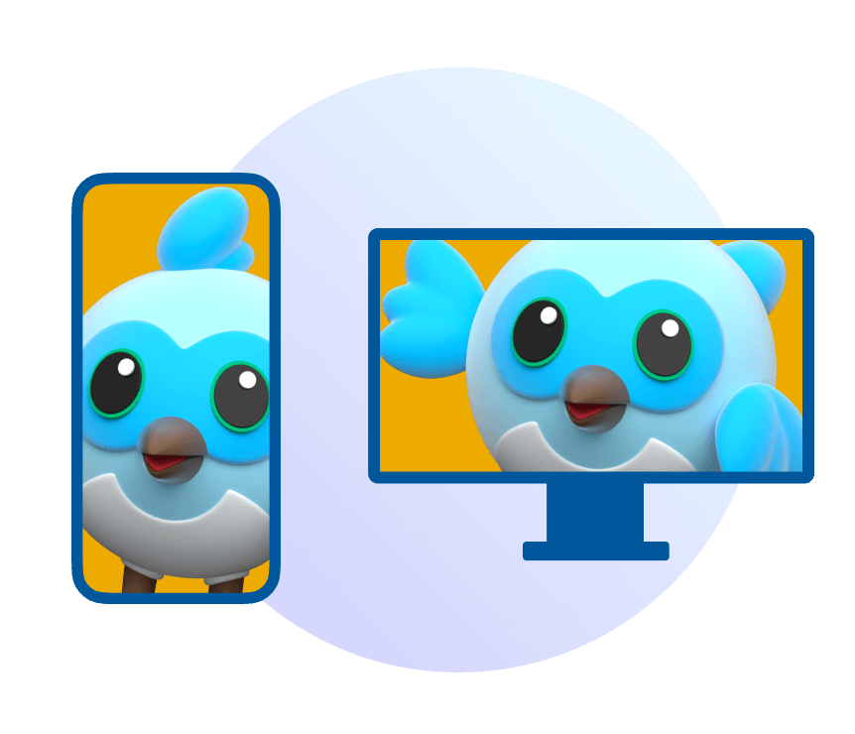
È un framework open-source sviluppato da Google per la creazione di applicazioni multipiattaforma.
Permette di sviluppare applicazioni native per iOS, Android, Web, Desktop ed Embedded.
Flutter
Vantaggi
Performance
Documentazione
Interfaccia flessibile
Interfaccia semplice
UNA SOLA CODEBASE

Slide 4

È un linguaggio di programmazione sviluppato da Google.
Lo scopo di Dart è quello di sostituire JavaScript come lingua franca per lo sviluppo web sulla piattaforma «web aperto».
Dart
Obiettivi:
sintassi semplice
performance elevate
facile transizione per sviluppatori provenienti da altri linguaggi.
?
Vantaggi
Performance
Compilazione AOT e JIT
Pacchetti
Notes:
Performance Elevate: Dart è compilato in codice macchina nativo, il che si traduce in performance molto elevate.
Compilazione Ahead-of-Time (AOT) e Just-in-Time (JIT): Dart supporta entrambe le modalità di compilazione, AOT per la distribuzione e JIT per lo sviluppo.
Ecosistema di pacchetti: Dart ha un ricco ecosistema di pacchetti e librerie che facilita lo sviluppo di applicazioni complesse.

Slide 5
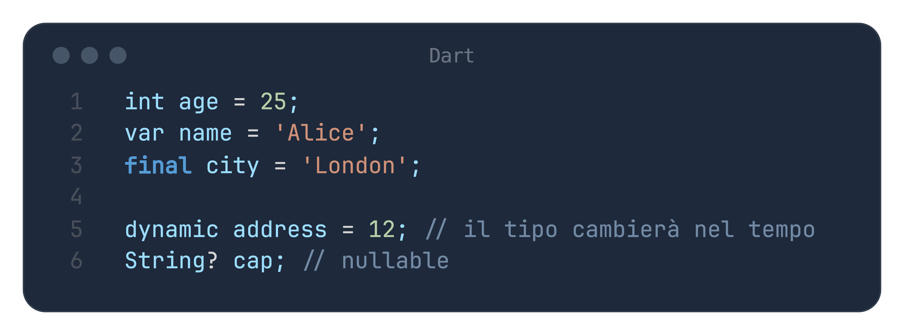
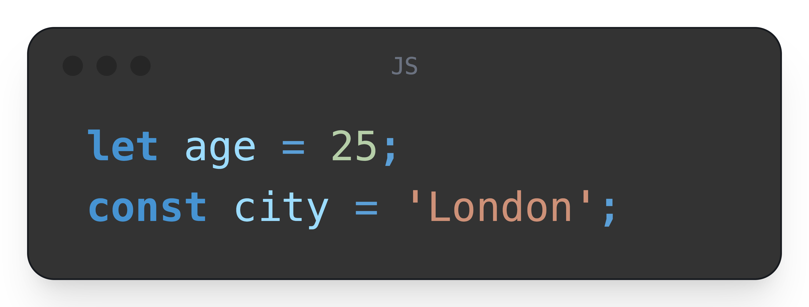
Dart vs JavaScript
Variabili

Slide 6
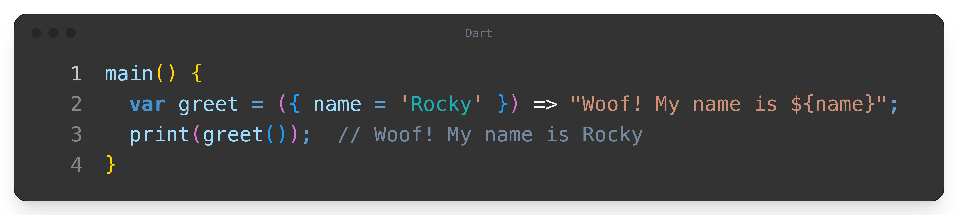
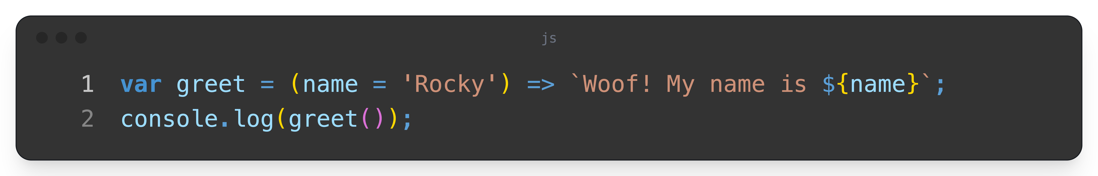
Dart vs JavaScript
Funzioni

Slide 7
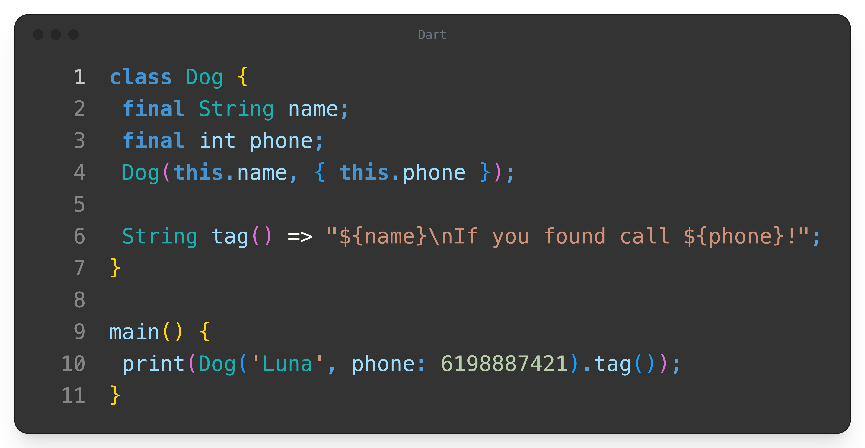
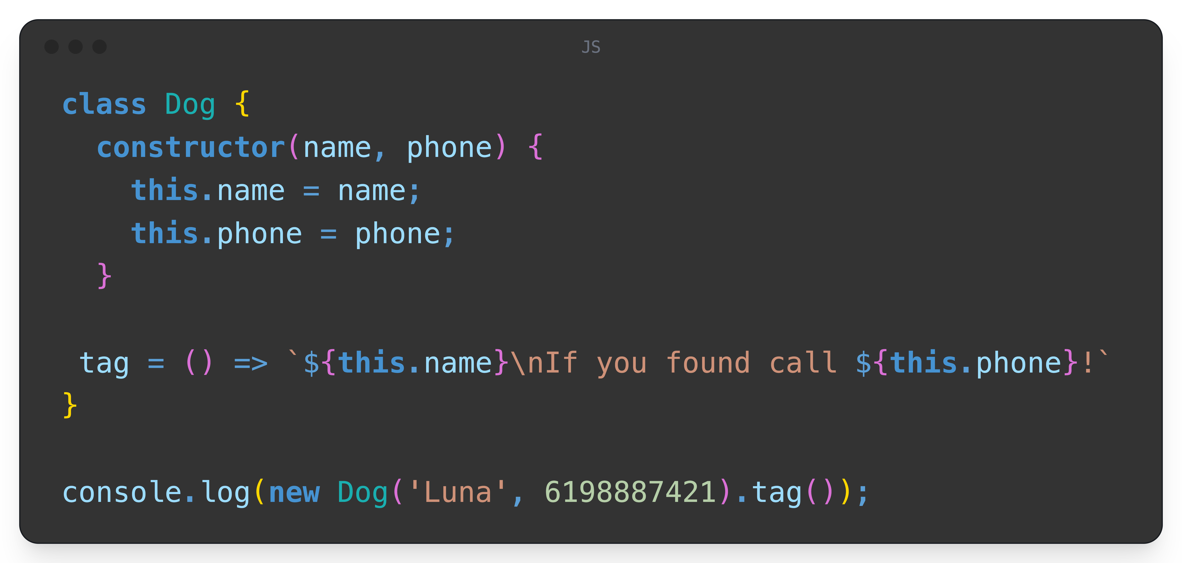
Dart vs JavaScript
Classi

Slide 8
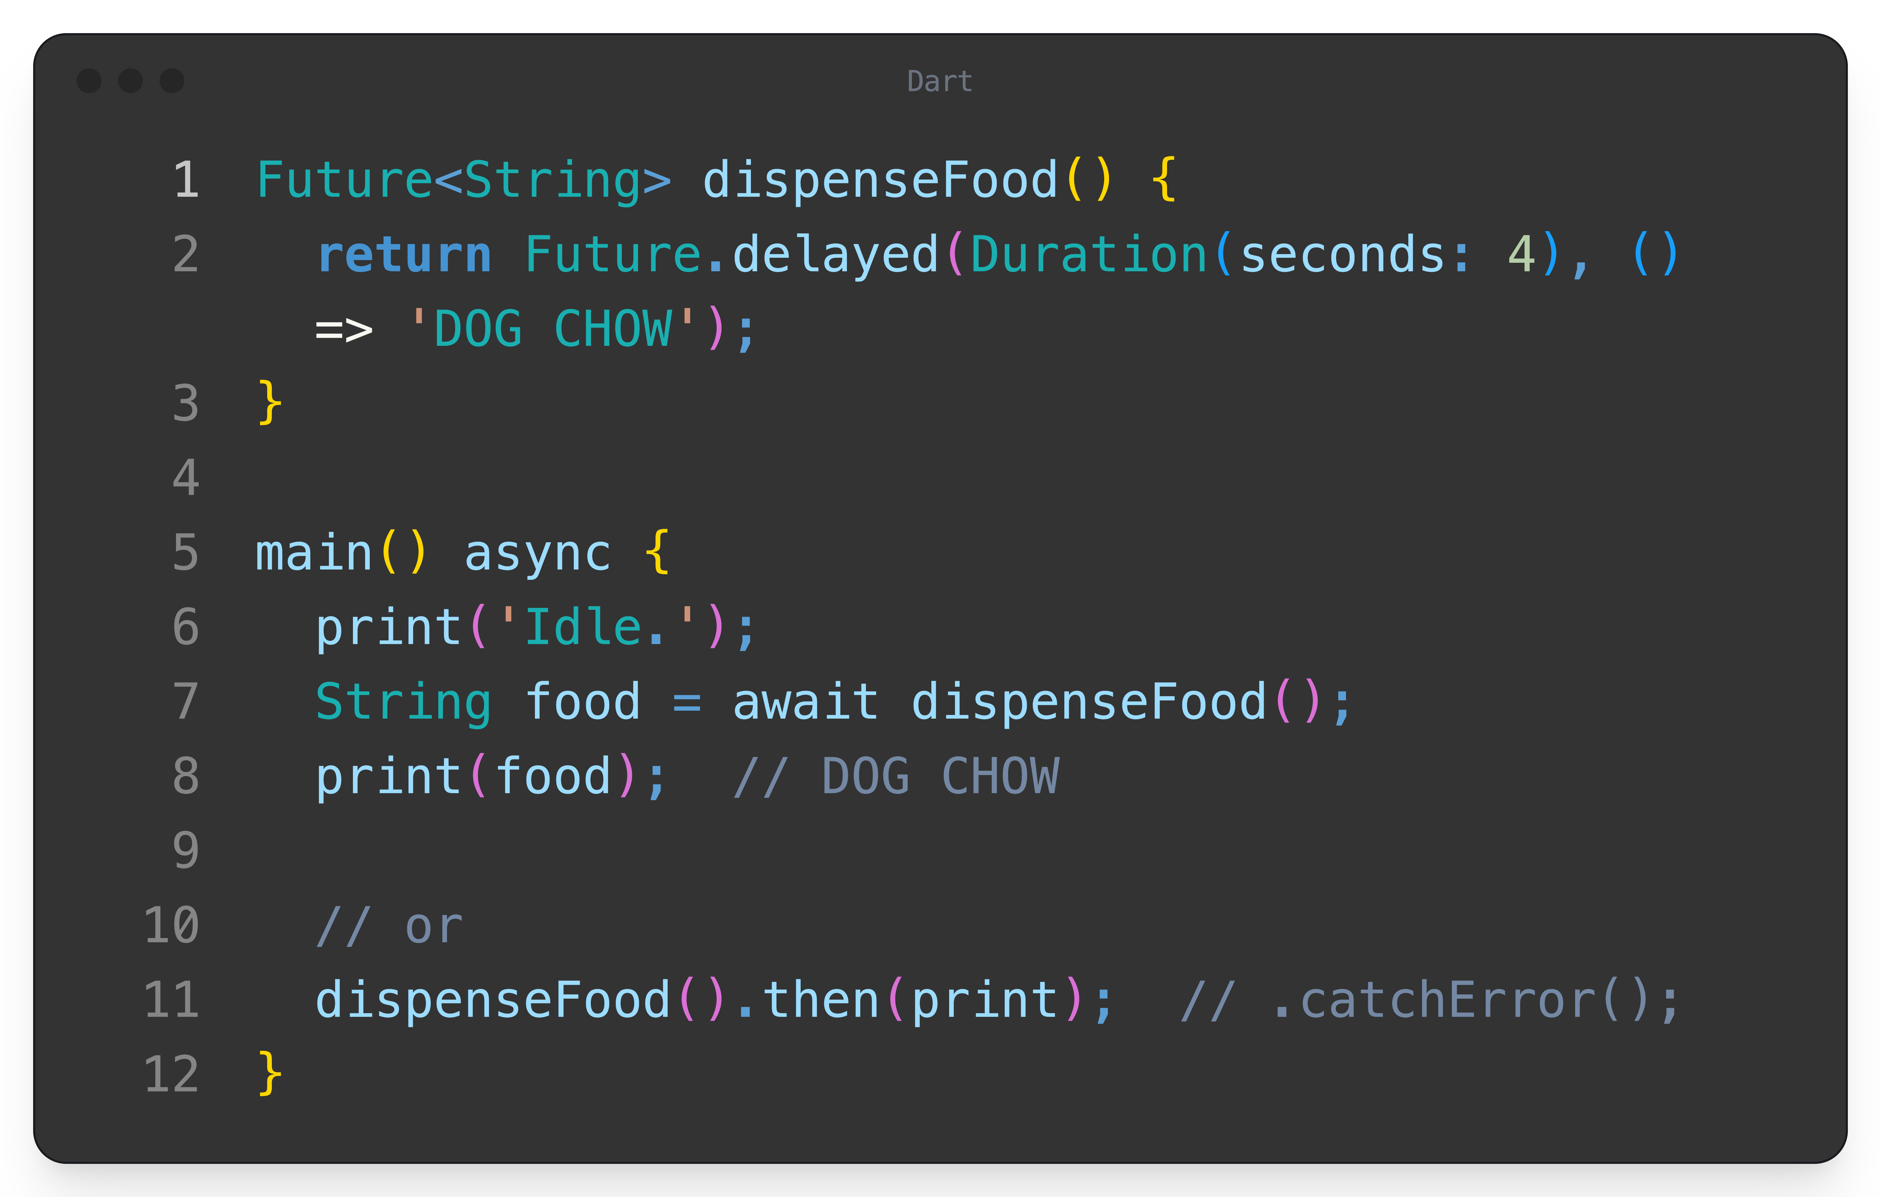
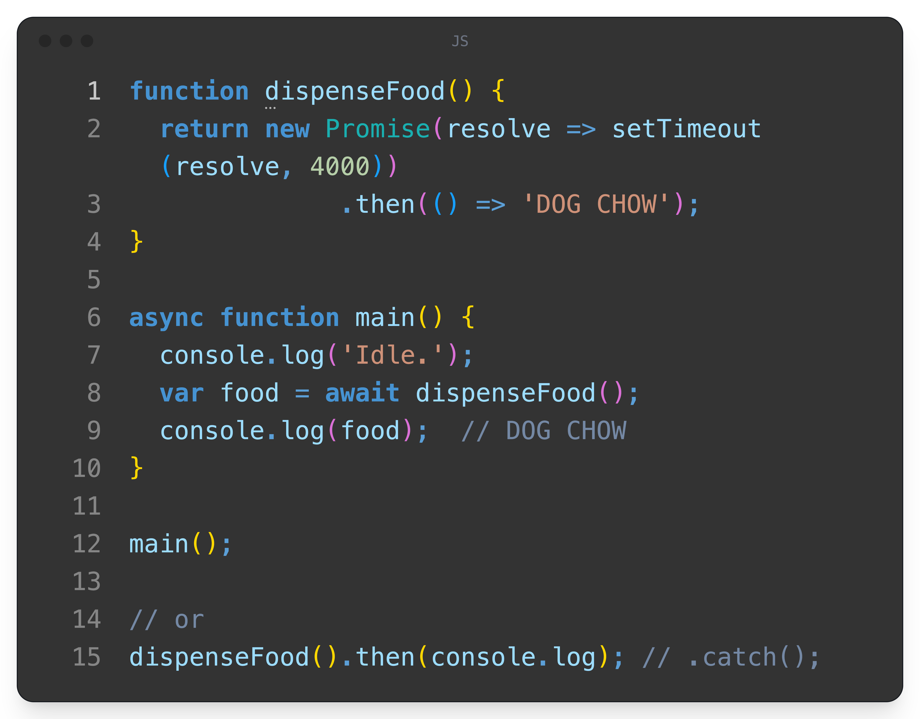
Dart vs JavaScript
Future / Promise
DartPad https://dartpad.dev/

Slide 9
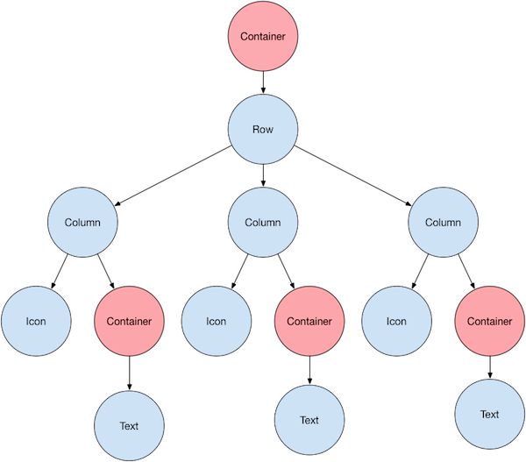


Flutter
Widget
I widget sono gli elementi di base dell'interfaccia utente in Flutter. Tutto in Flutter è un widget, incluse le strutture di layout e le componenti di UI
Row
Column
Notes:
StatelessWidget: Un widget immutabile che non tiene traccia dello stato.
StatefulWidget: Un widget che può mantenere lo stato interno e aggiornarlo dinamicamente.

Slide 10
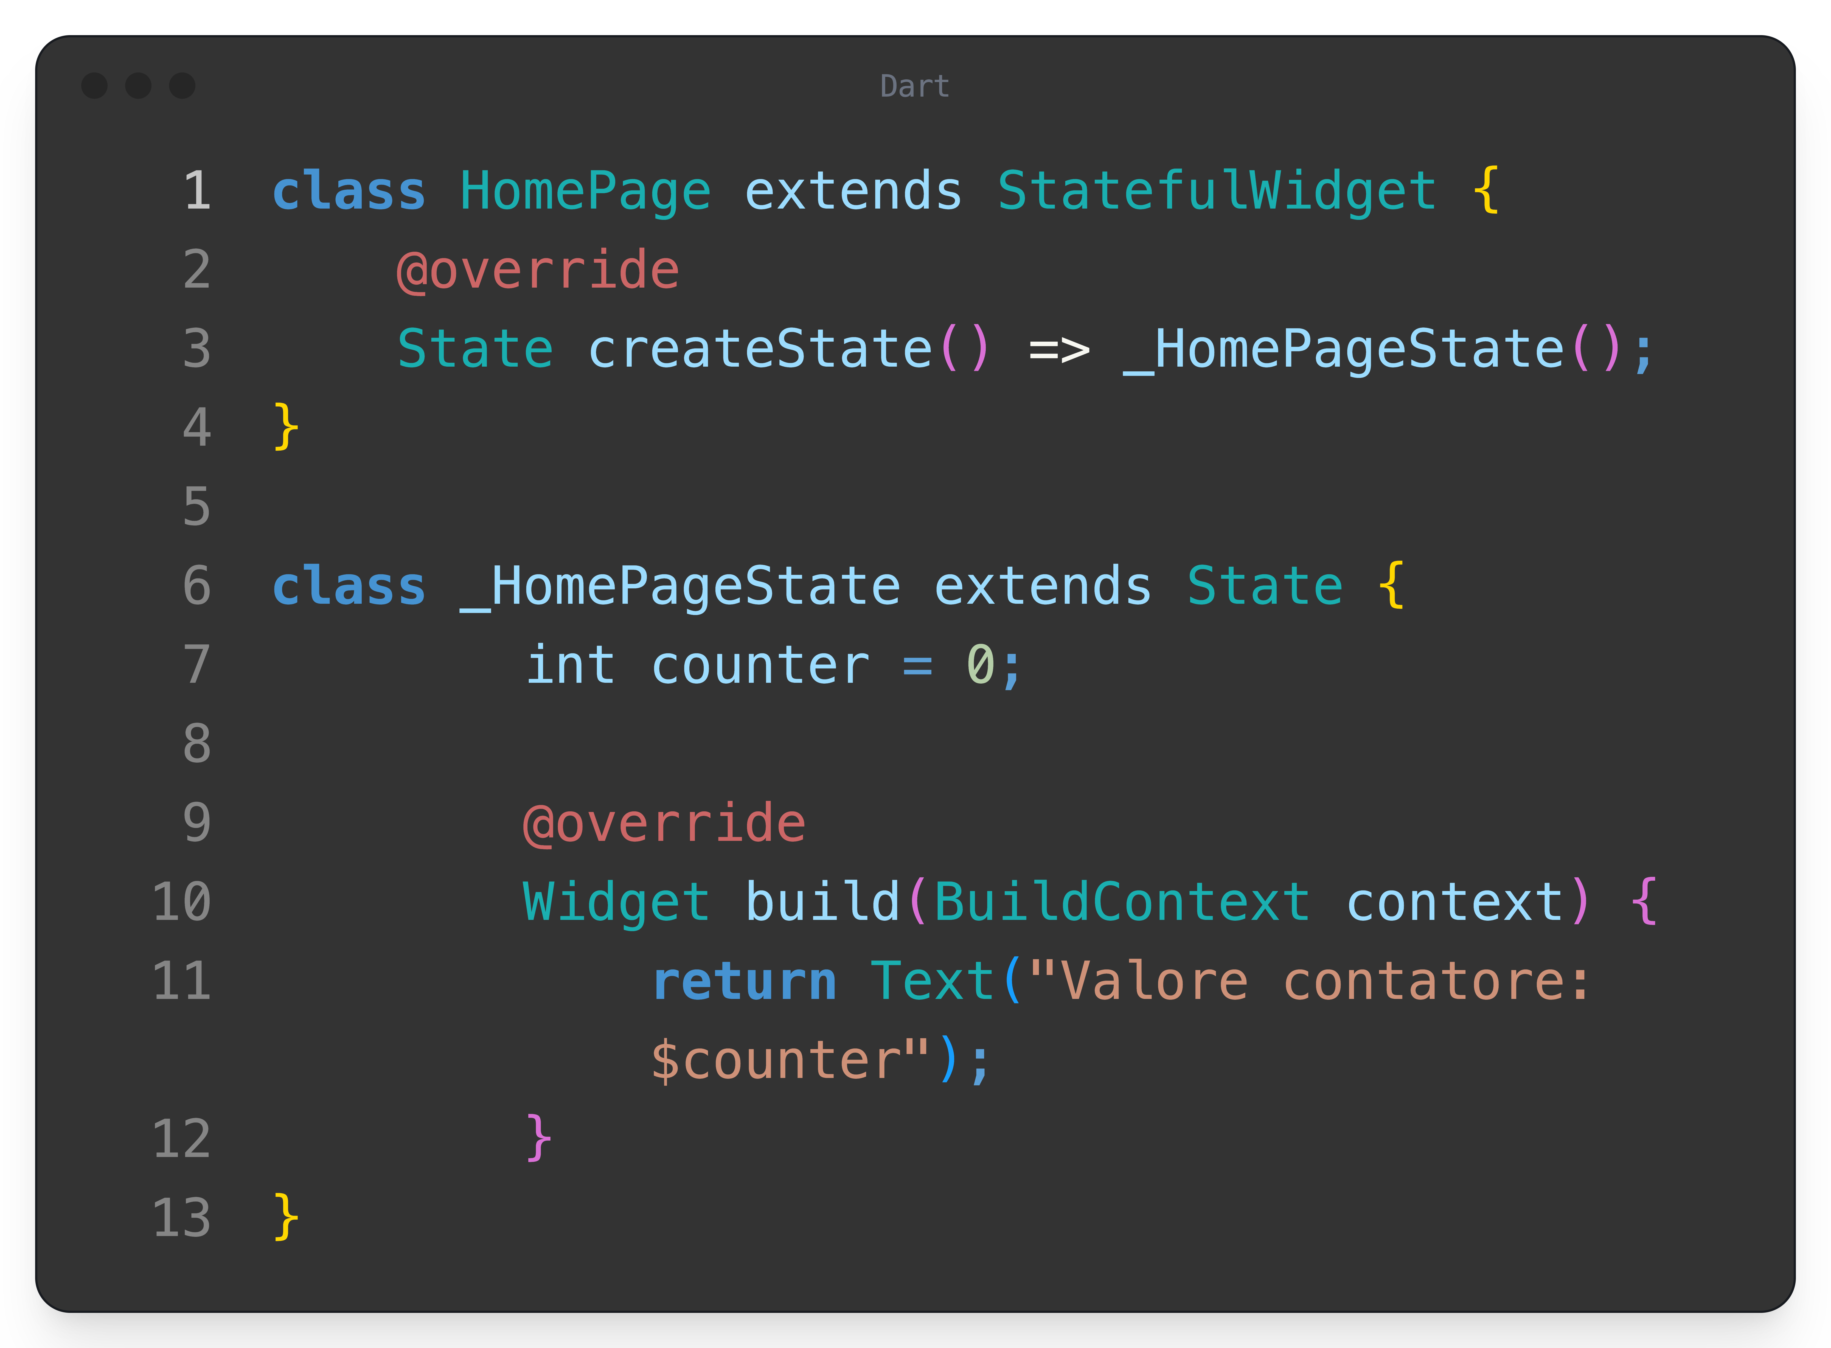
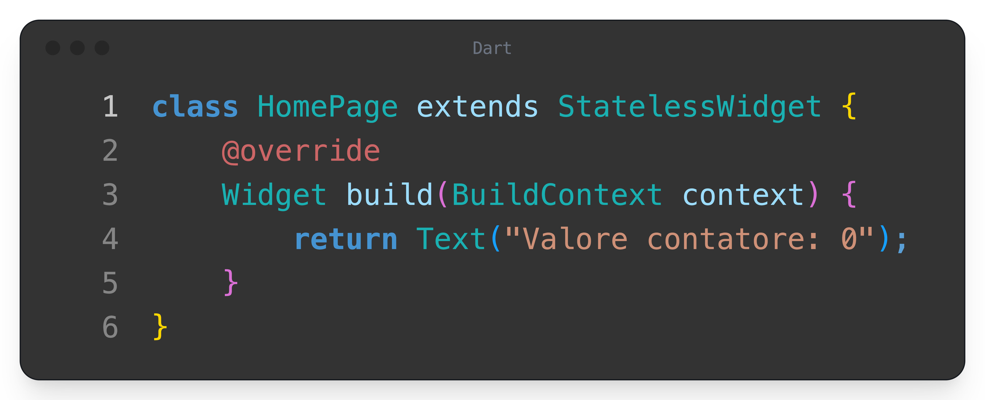
Flutter
Widget
Stateless
Stateful

Slide 11
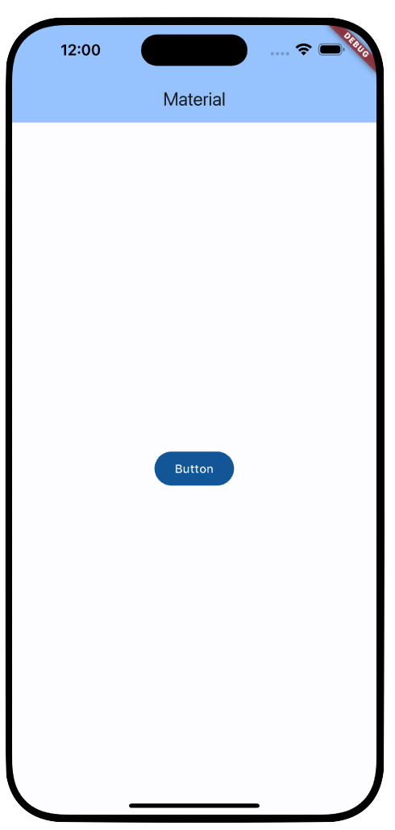
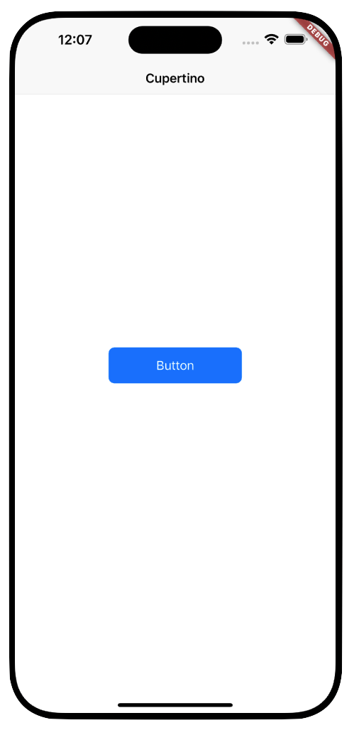
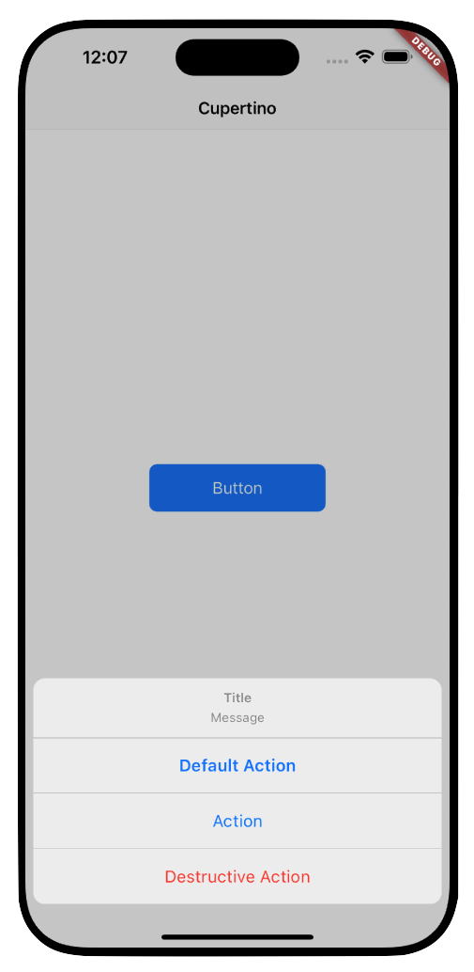
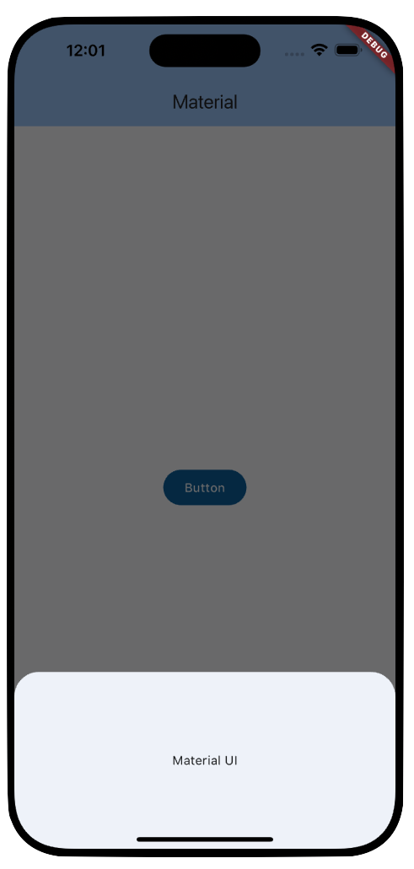
Flutter
Temi
https://docs.flutter.dev/ui/widgets/material
https://docs.flutter.dev/ui/widgets/cupertino

Slide 12
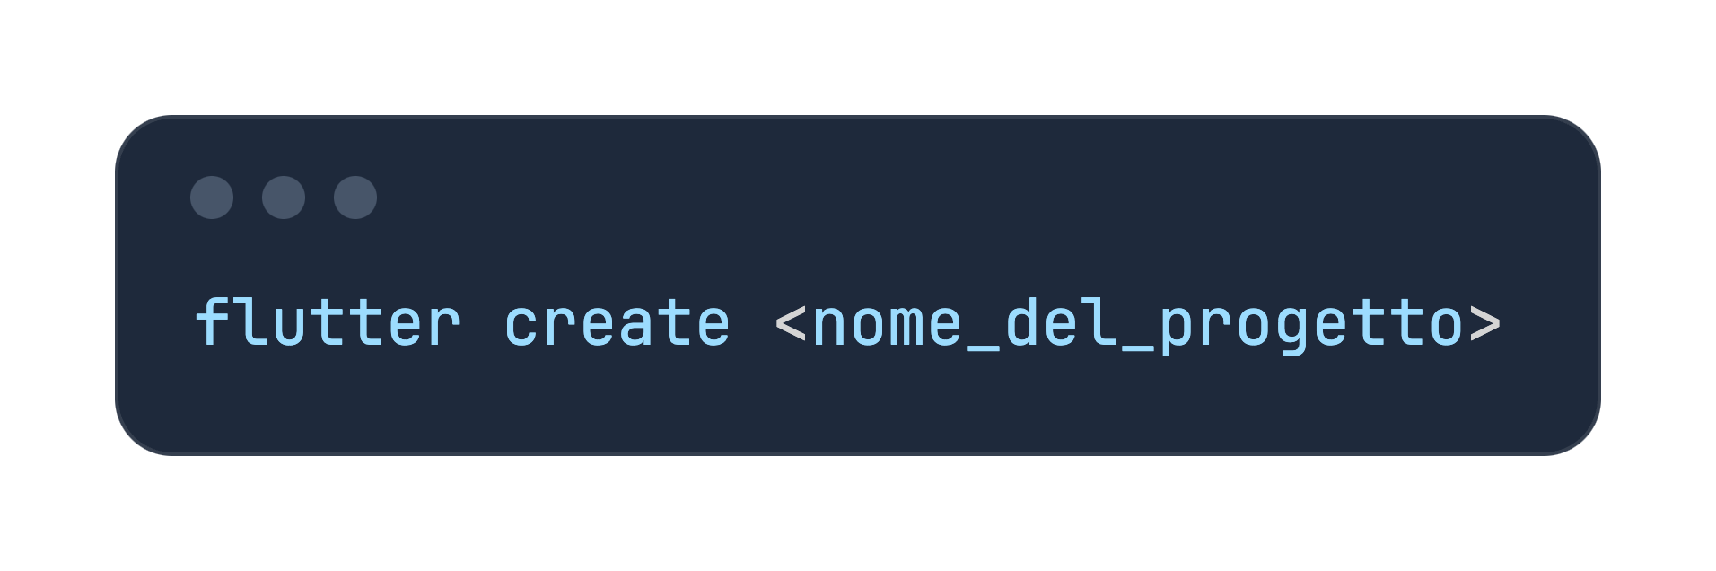
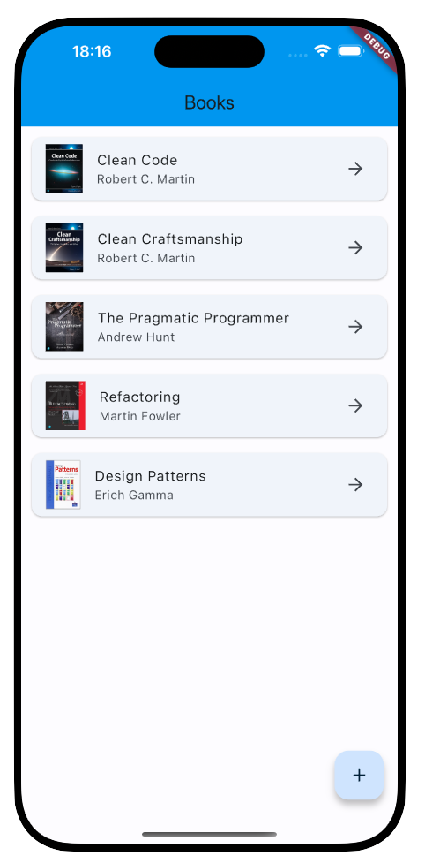
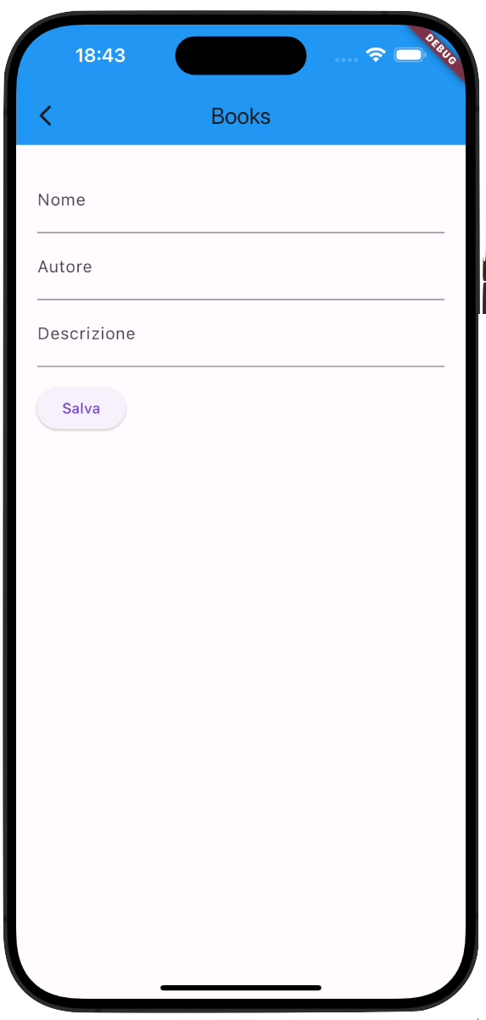

Flutter - Code
?

Slide 13


